Slide 1

Презентація проекту “Ігровий менеджер”

Slide 2
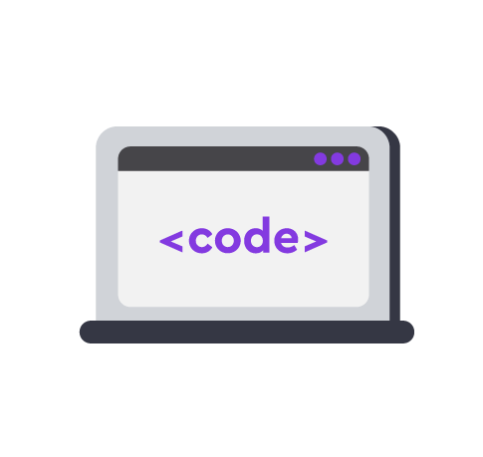

Мета проекту - Мета проекту
Це створення зручного ігрового менеджеру, у якому є список з кількох ігор.
Рекорди, які зберігаються у базі дані, а переглянути їх можна у текстовому файлі, який відкривається запросто та без жодних проблем.

Slide 3
Розроблений проєкт включаєп компоненти:
Програмні файл
Статичні файли
Аудіо файли
База даних

Slide 4
Особливості проекту
Інтерфейс програми інтуїтивно зрозумілий та простий, весь потрібний функціонал знаходиться у ній. Доступна та зрозуміла документація на GitHub

Slide 5
Особливості проекту №2
У додатку є декілька ігор, а саме 3. У кожній з них свої правила, свої персонажі, свої статичні файли та свій функціонал. 1-ша гра – це доганялки, один гравець повинен доганяти 2-го (швидкість в обох однакова). 2-га гра, це лабіринт, гравець повинен пройти не торкаючись стін лабіринту та ворога, який оберігає приз у кінці лабіринту. У базу даних підраховується кількість дотиків до стін або ворога. У 3-ій грі, гравець повинен уникати ракет та збирати бонуси, які падають з неба. Коли гравець набере 10 бонусів, він виграв та гра завершується, а якщо ж він доторкнувся ракет 3 рази, він програв, та гра завершується

Slide 6

Дякую за увагу
Буду радий відповісти на ваші запитання
та отримати зворотній зв'язок.

